Slide 1


分布式系统实时监测运维系统
项目组成员：徐昕、谢志颖、蔡鸿博、魏靖轩、孙蕗

Slide 2

1
项目背景
目 录
2
需求分析
CONTENT
3
功能说明
4
成员分工
5
预期成果

Slide 3

1
项目背景
Part

Slide 4
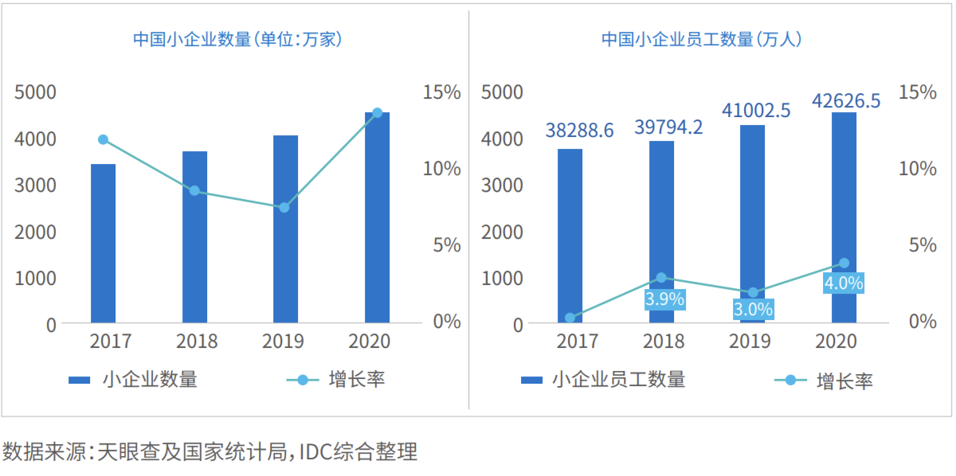
项目背景
当前中小微企业占全球企业总数的 90%，大部分企业并没有足够的成本和人力开发一个专门的运维系统。

Slide 5
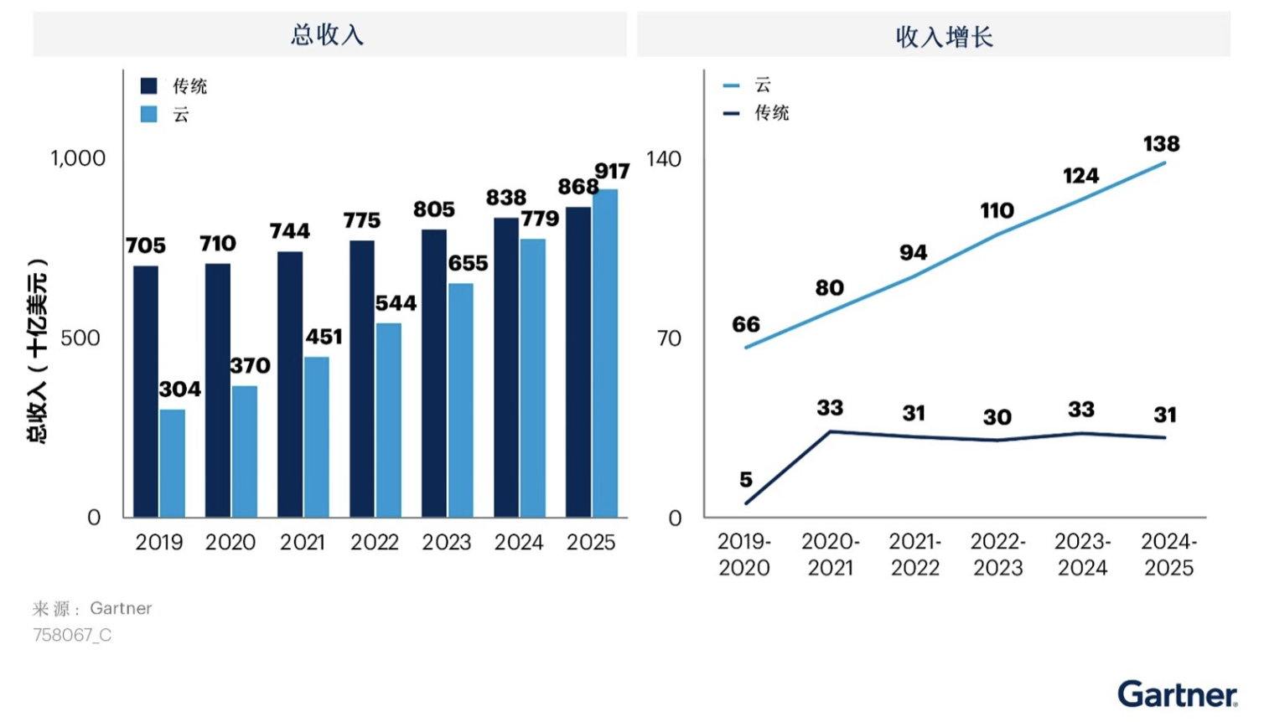
项目背景
近年中国云原生微服务市场逐年扩大，全球企业云迁移趋势明显。

Slide 6

2
需求分析
Part

Slide 7
需求分析
用户需求
可运维：用户需要一个系统来进行代码审查、代码质量评估、故障预测和故障检测
低成本：提供的运维平台需要简单，降低非专业用户部署、使用的学习成本
系统需求
实现代码静态分析、问题告警和定位、改进建议等功能
实现智能监控、智能预测、智能优化等功能

Slide 8
需求分析
业务流程
1. 代码检测：用户配置代码路径 -> 系统进行代码审查 -> 系统生成审查报告 -> 用户根据报告修改代码
2. 实时监测：机器通信同步状态 -> 系统实时监测指标 -> 分析监控数据 -> 预测潜在故障 -> 提供优化建议
性能需求
高时效：代码审查模块响应时间应足够快，以便用户及时获取审查结果。
大数据：系统能处理大规模代码和日志分析。

Slide 9

3
功能说明
Part

Slide 10
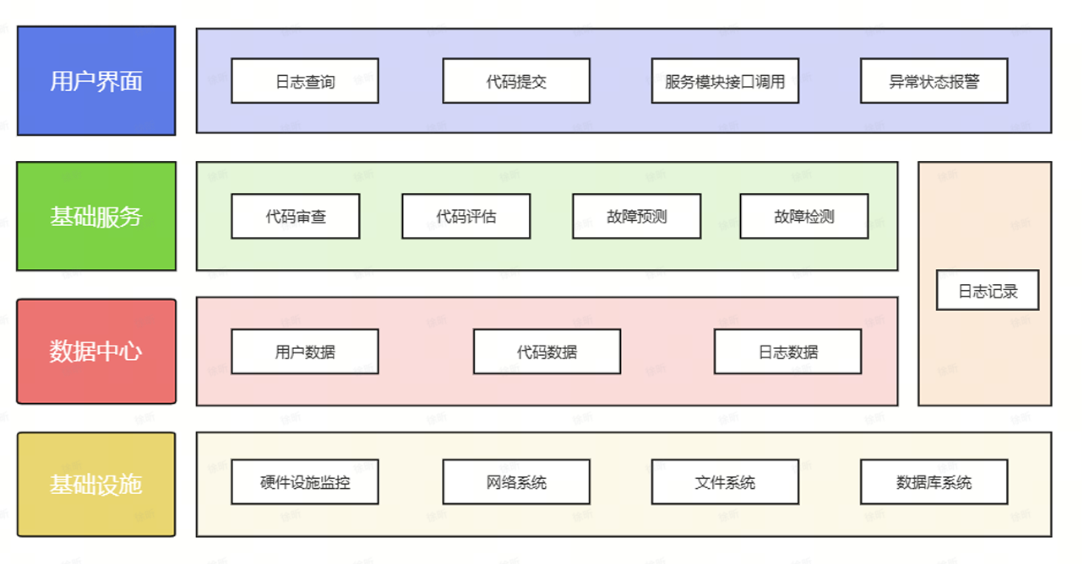
软件结构

Slide 11
模块设计总览
通过使⽤⾃然语⾔处理模型结合代码分析⼯具，提供智能化的代码审查服务，为用户提供的代码文件生成审查意见。
代码审查
通过结合静态代码分析工具和代码质量评估模型，提供智能化的代码质量评估服务。
代码质量评估
对CPU利用率监测功能，并使用机器学习方法进行时间序列预测。
故障预测
利用分布式算法同步收集到的数据，使用消息队列保证较大数据的高性能，对获得数据进行处理和分析，
故障检测

Slide 12
代码审查模块
主要功能
1.代码静态分析；2.代码问题告警和定位；3.提供改进建议和优化建议；4.⽣成可理解的审查意⻅。
STEP
STEP
STEP
STEP
01
02
03
04
用户配置需要进行审查的源代码文件路径，并点击按钮发送审查请求。
代码审查模块读取带审查的代码文件，提取代码内容。
代码审查模块调用内置的代码分析器对目标代码进行分析，生成审查意见报告。
用户查看结果报告并根据内容报告对原始代码进行修改。

Slide 13
代码质量评估模块
通过结合静态代码分析工具和代码质量评估模型，提供智能化的代码质量评估服务。其主要功能包括：
- 代码静态分析
- 发现潜在的代码质量问题
- 提供改进建议和优化建议
- 生成可理解的评估报告或可视化展现在用户端
- 自动化单元测试
该模块使用以下工具：
- 代码分析工具（例如Reek、Linters、Flay等）用于提取不同编程语言的代码，评估不同语言代码的质量
- 代码质量评估模型（例如SonarQube等）用于生成代码质量报告
- ChatGPT等大型语言模型用以自动生成单元测试样例并对当前代码进行单元测试

Slide 14
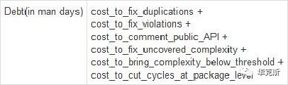
代码质量评估模块
代码质量评估指标如下：
可靠性：根据当前代码有无bug及bug的严重程度，对当前代码进行可靠性评估。
安全性：根据当前代码有无漏洞及漏洞的严重程度，对代码进行安全性评估。漏洞的严重程度通过调用当前的漏洞数据库进行查询。
可维护性：当前不规划的代码会对产品修改的成本造成影响，技术债务的计算公式如下：
重复率：对项目中的多个文件进行检测，计算代码的重复率：重复率=重复行数/总行数*100%
规范性：根据现有的代码评价标准对代码的规范性进行审查，给出代码修改的规范建议
单元测试：检测单元测试覆盖行密度，单元测试覆盖行密度=已覆盖的行数/所有可执行的代码总行数
测试成功密度=（单元测试总数-（单元测试错误数+单元测试失败数））/单元测试数*100%

Slide 15

故障预测模块
主要功能
1.监测硬件平台的主要指标进行故障的预测；2.实时读取系统状态，利用机器学习的方法来预测未来一小段时间的故障情况
STEP
STEP
STEP
STEP
01
02
03
04
用户或系统需要对监测软件开放部分的权限和接口。确保能够读取到需要的数据。
故障预测模块读取需要的日志文件和系统状态，进行预测。
故障预测模块调用内置的机器学习模型，通过时间序列预测或分类器的预测来实现故障预测。
将结果发送到前端接口，并将结果可视化。

Slide 16
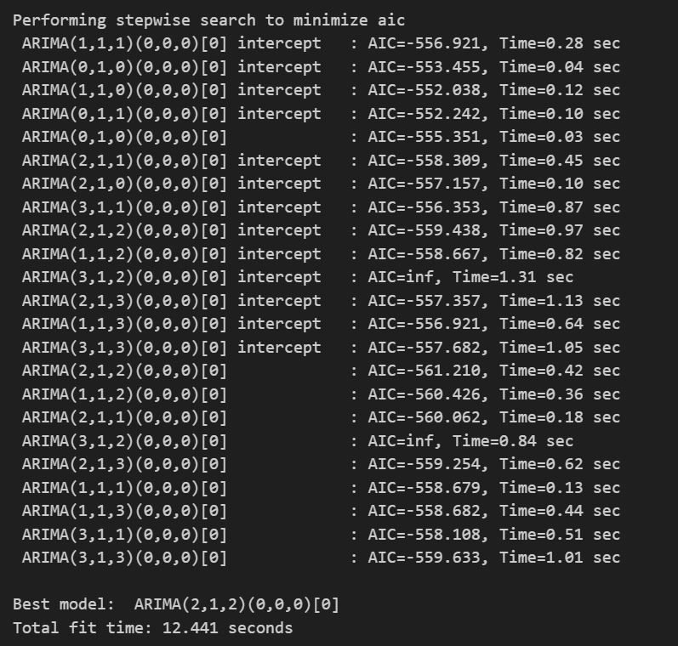
故障预测模块
训练的一个过程
对于CPU利用率的预测，采用ARIMA模型来进行时间序列的预测。ARIMA是 Auto Regressive Integrated Moving Average 的简称，是一种基于时间序列历史值和历史值上的预测误差来对当前做预测的模型，本质上是一种需要训练的机器学习模型。

Slide 17
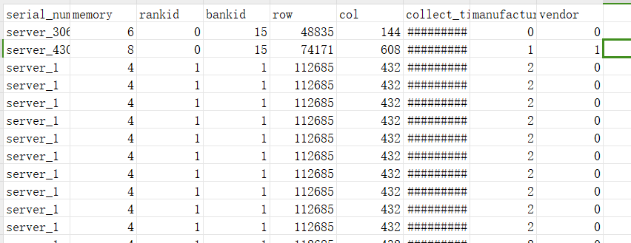
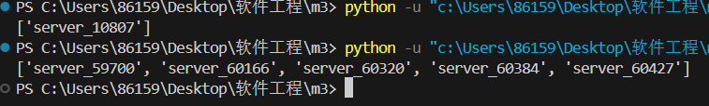
故障预测模块
数据示例
对于linux服务器集群的DRAM故障预测，采用Python的机器学习框架sklearn的xgboost下的XGBClassifier分类器来实现，Xgboost是Boosting算法的其中一种，Boosting算法的思想是将许多弱分类器集成在一起，形成一个强分类器。因为Xgboost是一种提升树模型，所以它是将许多树模型集成在一起，形成一个很强的分类器。而所用到的树模型则是CART回归树模型。
一个可能的结果

Slide 18
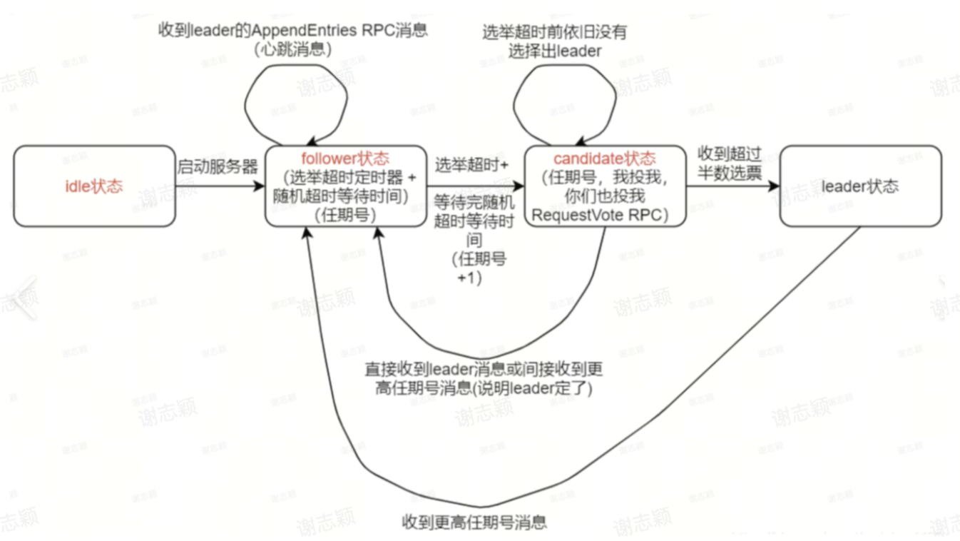
当前微服务架构盛行，服务部署均以分布式形式。 运维系统拟使 SOCKET 通信 RAFT 算法在机器间同步状态。 通过服务化配置优化用户体验，使用 Kafka 进行日志信息消费，保证较大数据量情况下的高时效。
分布式故障监测同步模块

Slide 19

4
成员分工
Part

Slide 20
模块 | 目前进度 | 负责人
代码审查模块 | 通过需求分析完成该模块的内容设计，开始实际实现阶段，完成了部分功能 | 徐昕
代码质量评估模块 | 已实现该模块部分功能，将继续根据课业时间完成该模块的完整实现 | 孙蕗
故障预测模块 | 已实现该模块全部功能，通过读取数据集来模拟一个时间序列上的采样，且为了与前端对接，已经实现统一的API接口 | 魏靖轩
故障检测模块 | 已完成分布式通信功能，后续实现服务配置化，完善配置文档，达成系统的易用性目标、对通信日志进程 API 抽象处理、数据清洗。 | 谢志颖
前端 | 已实现UI-demo设计，以及代码框架的实现，具体功能实现和数据可视化还需要继续完善 | 蔡鸿博
预计完成时间：6月下旬

Slide 21
主要使用python语言进行前后端的开发。
编程
语言
编程
框架
拟使用flask框架进行开发，使用html+css+javascript进行网页设计，
使用 kafka 进行日志信息的消费。
配置化
通过配置降低用户使用的成本，用户可参考文档完成配置后直接使用系统。

Slide 22

5
预期成果
Part

Slide 23
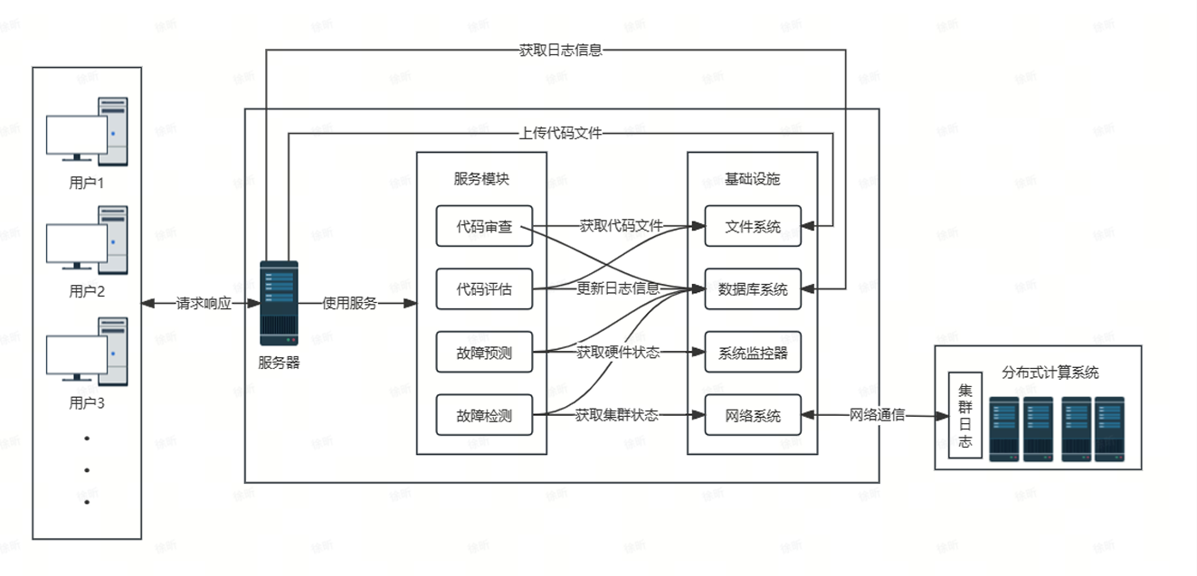

Slide 24
谢谢观看 欢迎批评指正
项目组成员：徐昕、谢志颖、蔡鸿博、魏靖轩、孙蕗

